Slide 2
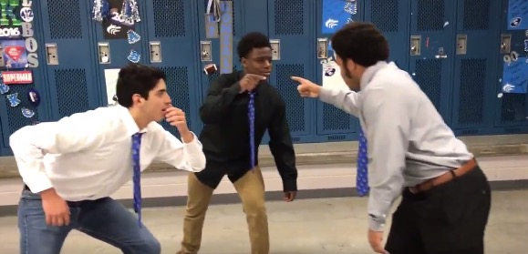
Mannequin challenge !

Slide 3
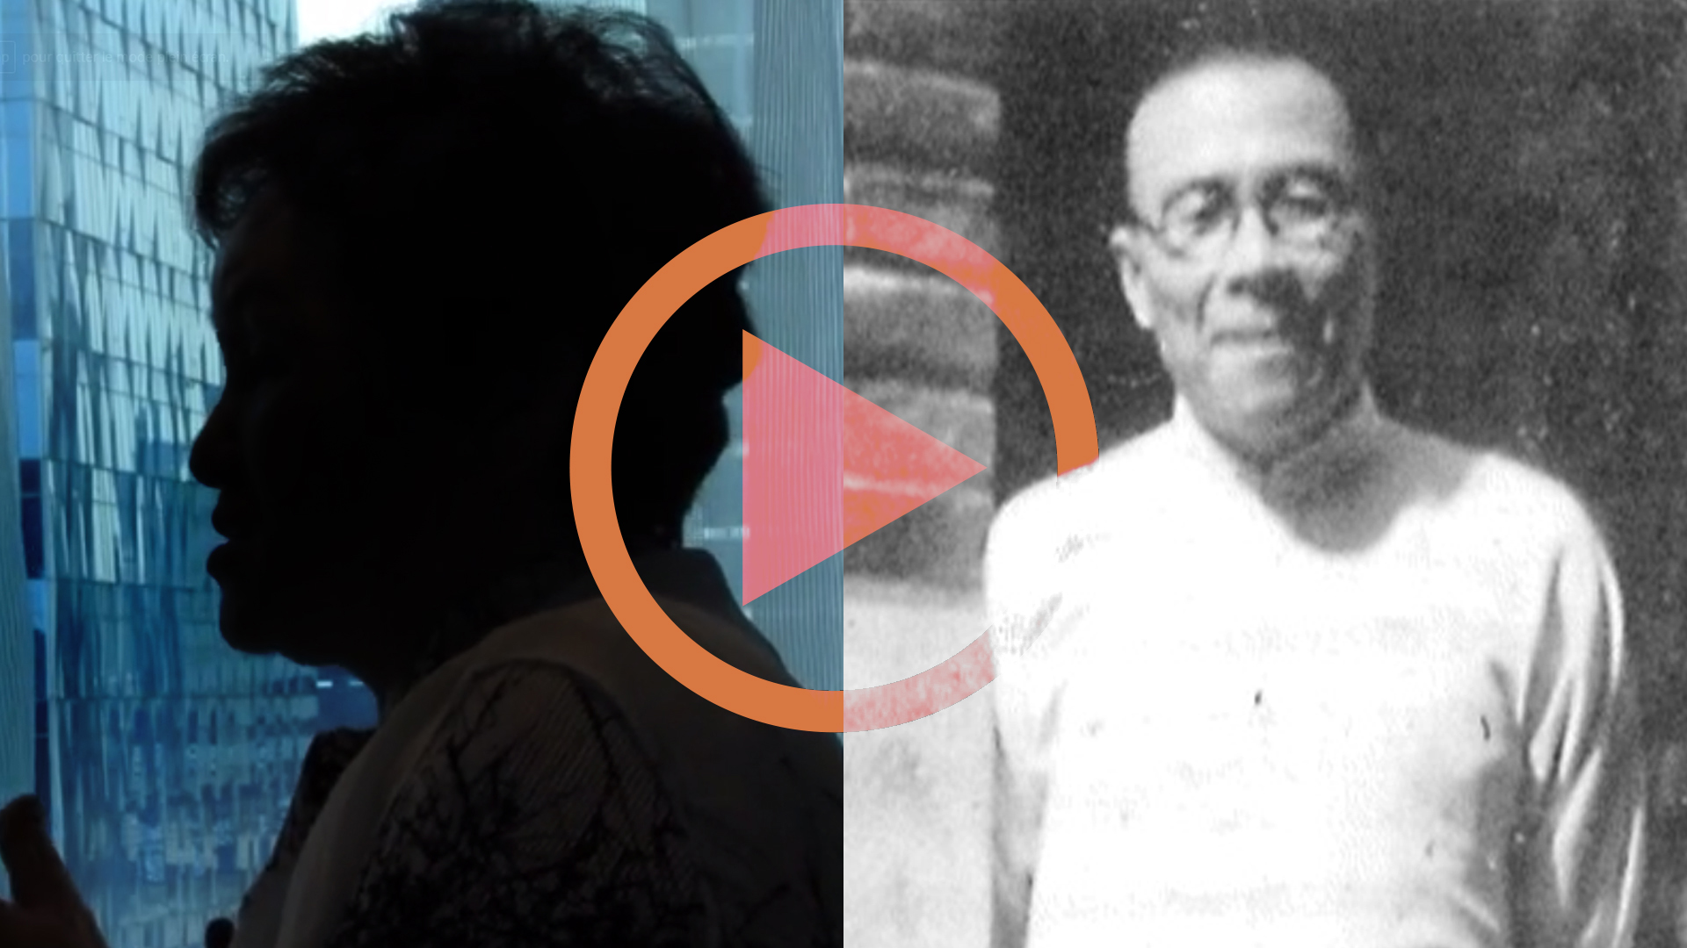

Slide 4
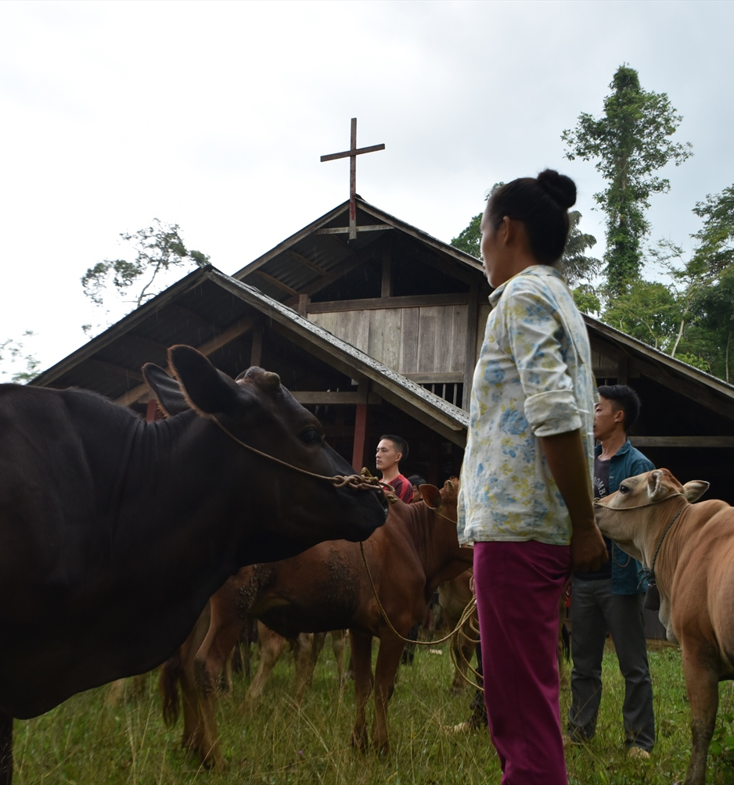
Témoignage
Pasteur Ho Hieu Ha (Vietnam)

Slide 5
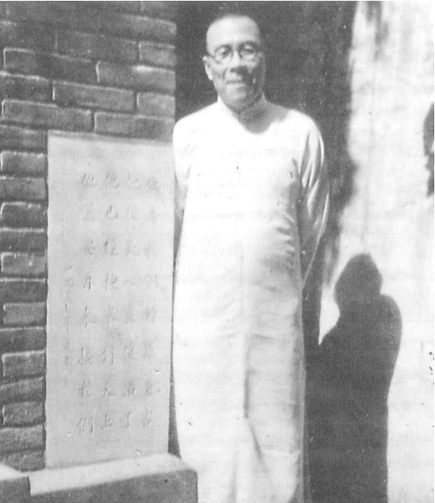
Témoignage
Pasteur Wang Ming-Dao (Chine)

Slide 6
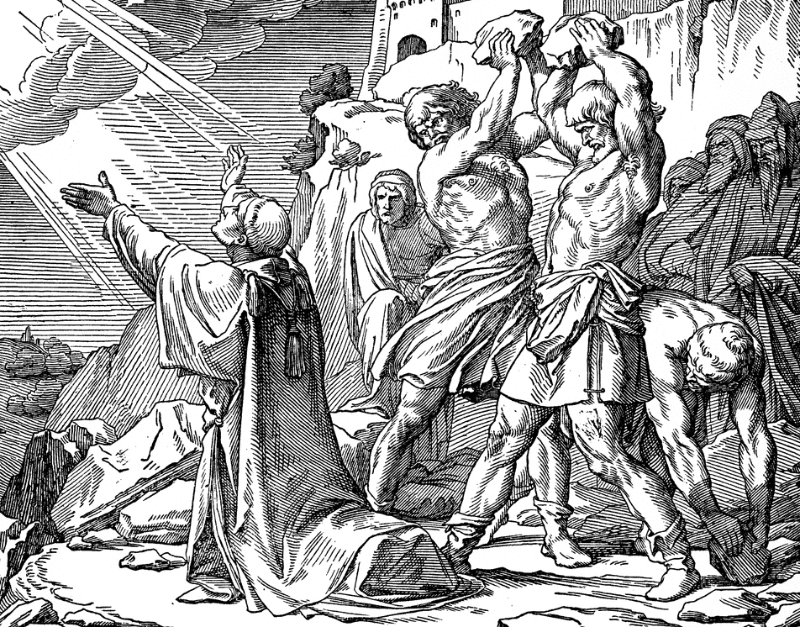
L’attitude
du chrétien dans l’épreuve

Slide 7

Défi
UN BLACKOUT TOTAL !

Slide 8

MERCI !

